Slide 1

Metodologia Ágil
Desenvolvimento adaptativo de software (DAS)

Slide 2
Objetivo!
Esta apresentação aborda a metodologia ágil de Desenvolvimento Adaptativo de Software (DAS), para auxiliar no desenvolvimento de sistemas e softwares complexos. Apresentaremos suas aplicações, onde e como é utilizado, conceitos e especificações desse método.

Slide 3
DEFINIÇÃO
Criada por Jem Highsmith em 2000 o Desenvolvimento de Software Adaptativo foi criado com o principio colaborativo e auto-organização das equipes em busca do sucesso no desenvolvimento de softwares de alta qualidade e com alto nível de complexabilidade.
Jem Highsmith argumenta que uma abordagem de desenvolvimento ágil, adaptativa, baseada em colaboração é “tanto uma fonte de ordem em nossas interações complexas quanto a disciplina e a engenharia”.
O Adaptativo define um ciclo de vida para o modelo baseando-se em três itens: especulação, colaboração e aprendizagem.
Na fase de especulação o projeto é iniciado e tem-se o planejamento de ciclos adaptáveis. Esse planejamento de ciclos adaptáveis usa as informações contidas no inicio do projeto como: a missão do cliente, restrições do projeto e os requisitos básicos. Os requisitos básicos serão utilizados para definir o conjunto de ciclos da versão, ou seja, os incrementos de software operacional.

Slide 4
A colaboração envolve confiança, críticas sem animosidade, auxílio, trabalho árduo, comunicação dos problemas ou preocupações de forma a conduzir ações efetivas, entre outros itens. colaboração ajuda bastante no levantamento de necessidades e especificações.
A aprendizado é um elemento-chave para que se possa conseguir uma equipe auto-organizada. Tendo em mente que nesta fase todos os envolvidos no projeto estão focados em como são desenvolvidos os documentos técnicos, foco nos feedbacks e nos clientes buscando melhorar o ciclo e o funcionamento do projeto.

Slide 5
ESPECULAÇÃO
O projeto é iniciado e o planejamento do ciclo adaptativo é conduzido;
Declaração de missão, restrições de projeto, requisitos básicos, plano de entrega limitado a tempo;
As etapas são separadas em sessões de JAD (forme de elicitar requisitos)
COLABORAÇÃO
Fluxo de informação que possibilita ser resolvidos rapidamente os problemas técnicos e de requisitos de negócios;
Envolve confiança, críticas, auxilio, trabalho árduo, comunicação de forma a conduzir ações efetivas;
Engloba a equipe de desenvolvimento, clientes, consultores externos e fornecedores
APRENDIZAGEM
Foco no grupo: o cliente/usuário fornecem feedback;
Revisões de qualidade pela gerência. A equipe DAS revisam os componentes de software que são desenvolvidos;
Pós-conclusão: A equipe DAS analisa seu desempenho e processo para aprender e aperfeiçoar

Slide 6
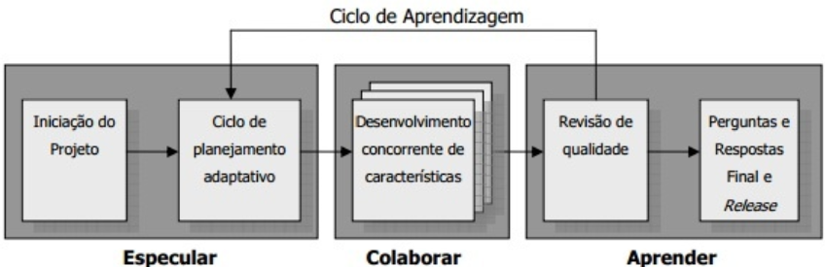

Slide 7
BENEFÍCIOS
Produzir resultados com rapidez;
Pode ser utilizado em projetos que necessitem de avaliação constante dos clientes;➢
O planejamento pode ser adaptado em qualquer fase do projeto;
DAS proporciona descrições mais fáceis das funcionalidades por parte do usuário, uma melhor compreensão de como elas se relacionam entre si e uma melhor revisão das ambiguidades, erros ou omissões. Isso ocorre porque elas são pequenas, formadas em pequenos blocos.
Outro benefício é que as funcionalidades podem ser organizadas em um agrupamento hierárquico relacionadas com o negócio, podendo serem entregues a cada duas semanas.
O projeto e o código são mais facilmente inspecionados, e o planejamento, cronograma e acompanhamento do projeto são guiados pela hierarquia de funcionalidades ao invés de tarefas de engenharia de software.

Slide 8
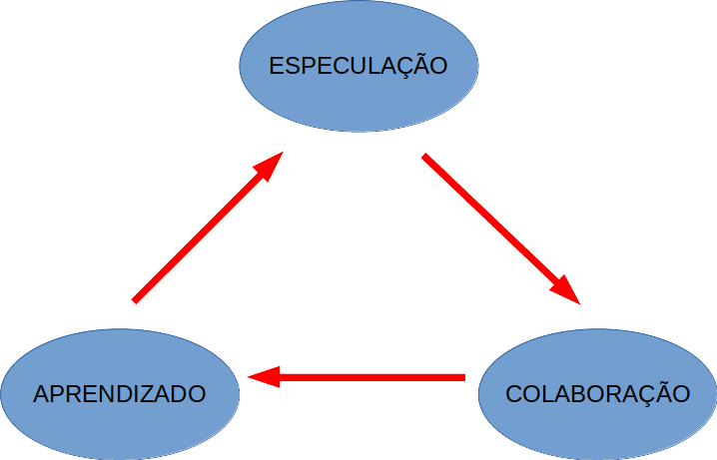
FUNCIONAMENTO
O processo de funcionamento é cicliclo, ou seja, se repete a cada nova missão originada em um aprendizado novo ou no resultado de uma avaliação, seja por parte do cliente, seja por parte da equipe de desenvolvimento.

Slide 9
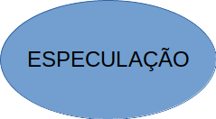
Especulam-se os requisitos e identifica-se o que tem maior prioridade.
Define-se o plano e quais são os componentes necessários para o desenvolvimento da solução proposta.

Slide 10
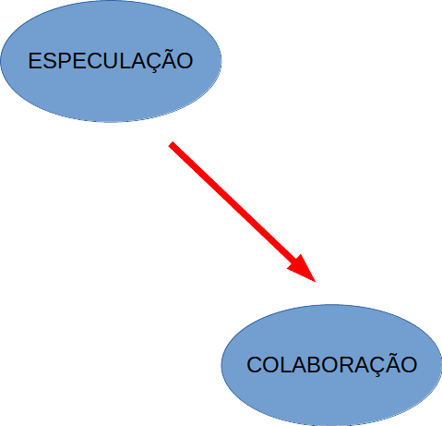
Inicia-se o desenvolvimento, com prazos curtos pré-fixados (time-boxes) e distribuem-se as tarefas para os desenvolvedores
Durante o desenvolvimento, podem surgir novos requisitos ou manutenção de partes do software que já estejam implementados e em funcionamento, identificadas pela equipe de desenvolvimento ou pelo cliente.

Slide 11
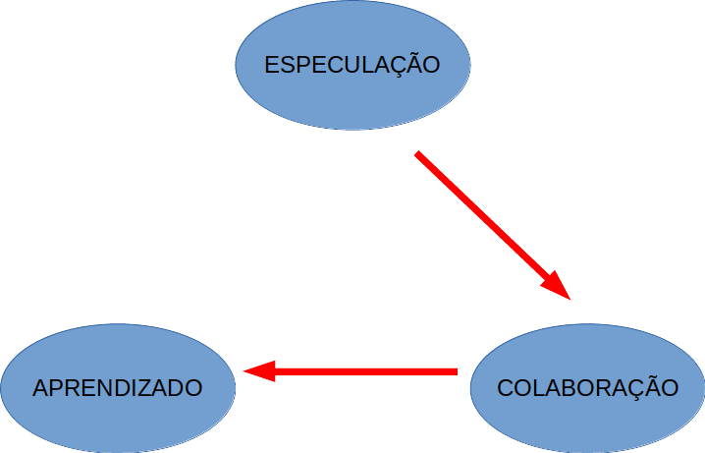
O cliente e a equipe de desenvolvimento, aprendem à medida em que as necessidades aparecem e suas soluções são definidas.
Decide-se então quais são as prioridades dada a situação atual, com base no que oferece alto risco e/ou o que tiver maior necessidade de desenvolvimento no processo do cliente.

Slide 12
Um novo plano parcial é definido, sempre com a participação de todos os stakeholders, e inicia-se o novo ciclo de desenvolvimento, a partir das novas necessidades imediatas e prioritárias.

Slide 13
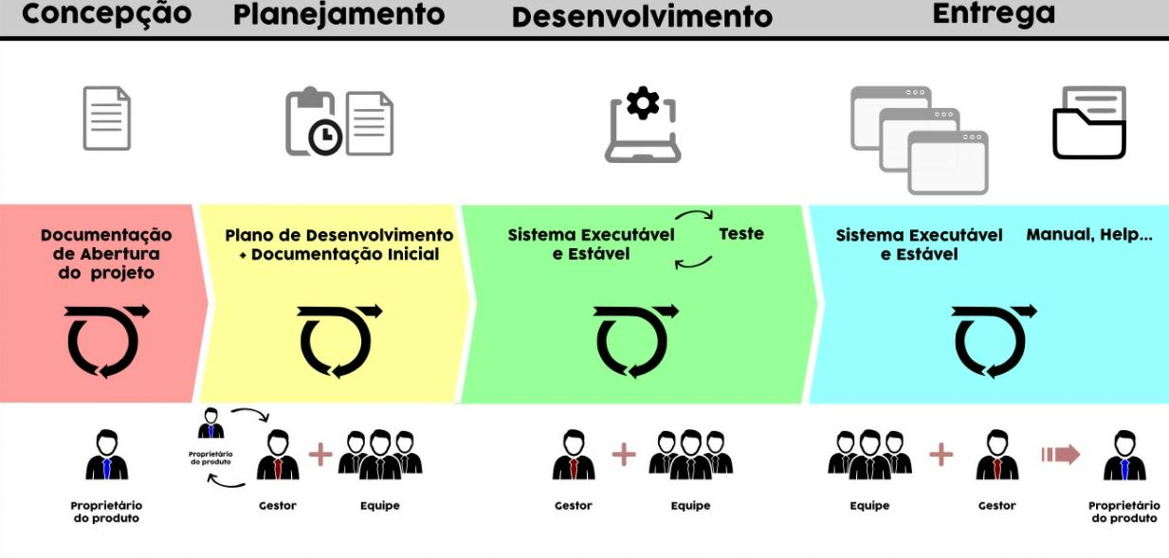
Exemplo Prático

Slide 14
CRÉDITOS
Anisberto Reis
Calebe Cabral da Costa
Jhonathan dos Reis
Marcos Paulo Pereira da Paixão
Vinicius Araujo Lopes
Agradecimento a todos do grupo que fizeram um excelente trabalho, fizeram os resumos, estiveram ativos em desenvolver este trabalho em equipe. Alunos SENAI Fatesg – Goiânia – GO. 05/novembro/2019.

